Slide 1

KẾT NỐI TRI THỨC VỚI CUỘC SỐNG
BÀI 16: LUYỆN TẬP - TIẾT 2
VIẾT ĐOẠN VĂN KỂ VỀ VIỆC LÀM ĐỂ BẢO VỆ MÔI TRƯỜNG
ĐỌC MỞ RỘNG
TRANG67

Slide 2

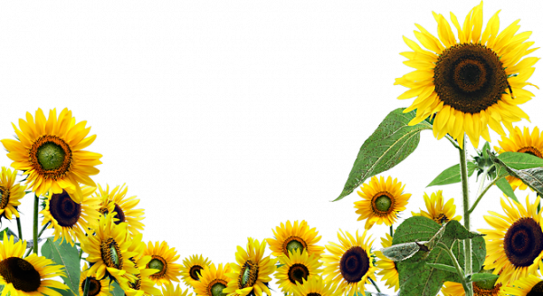
VIẾT ĐOẠN VĂN

Slide 3


Thứ sáu ngày 18 tháng 3 năm 2022
Luyện tập
Viết đoạn văn kể về việc làm để bảo vệ môi trường
Bài làm

Slide 4
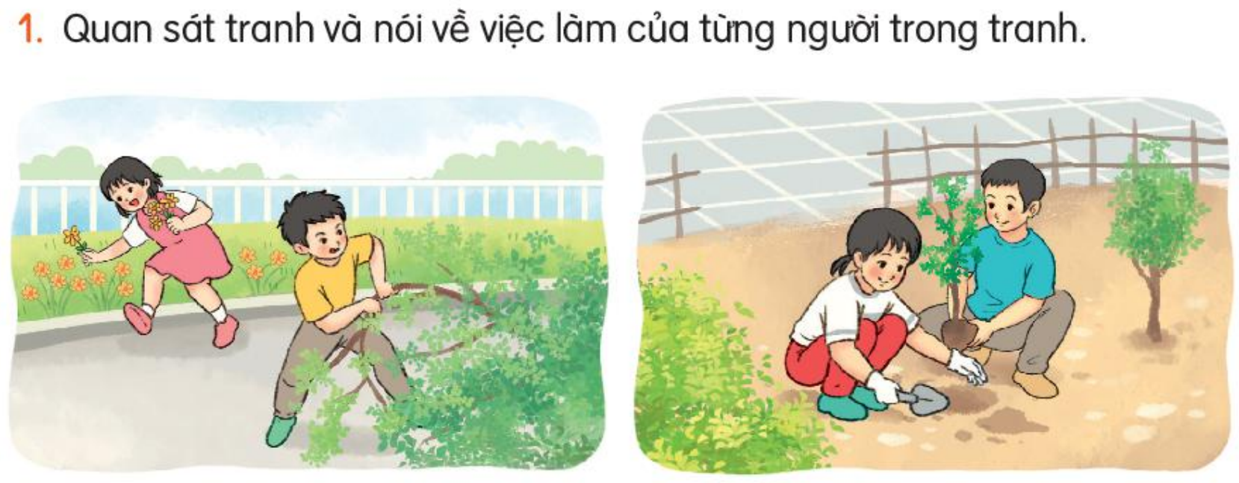
Hai bạn nhỏ đang bẻ cành, hái hoa.
Hai bạn đang trồng cây.
Đây là hành động không nên làm vì hành động này có thể làm hỏng hoặc cây sẽ bị chết,
làm mất đi vẻ đẹp tự nhiên.
Đây là hành động nên làm vì cây cho chúng ta bóng mát, bầu không khí trong lành, giúp bảo vệ môi trường, làm cuộc sống thêm tươi đẹp hơn..

Slide 5
Theo em việc gì nên làm và việc gì không nên làm?

Slide 6
Trồng và chăm sóc cây xanh là một việc nên làm để bảo vệ môi trường.

Slide 7


Em đã làm gì để bảo vệ môi trường?

Slide 8
Một số việc nên làm để bảo vệ môi trường.
Trồng và chăm sóc cây xanh.
Dọn vệ sinh sạch sẽ nơi ở, trường học.
Giữ gìn vệ sinh nơi công cộng, vứt rác đúng nơi quy định.
Hạn chế dùng túi ni lông.

Slide 9
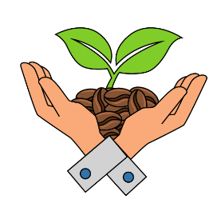
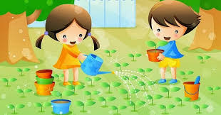
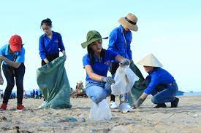
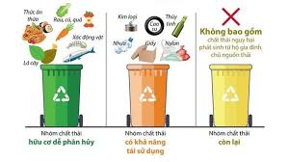

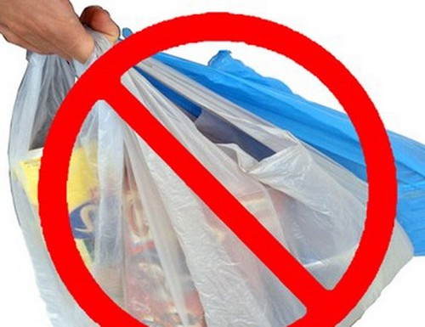
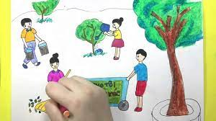
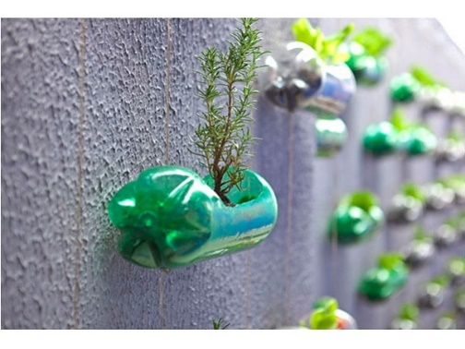
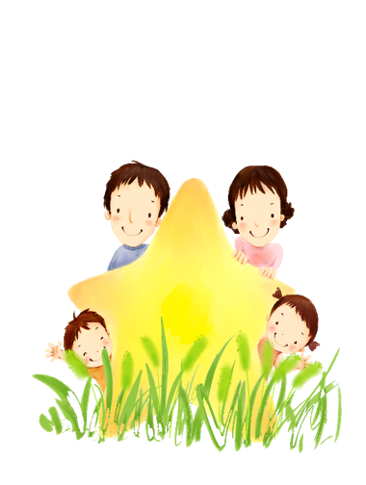
Trồng và chăm sóc cây xanh
Thu gom rác thải
Phân loại rác thải
Hạn chế sử dụng túi nilong, hộp nhựa dùng 1 lần
Vẽ tranh, tuyên truyền bảo vệ môi trường
Tái chế chai, vỏ nhựa

Slide 10
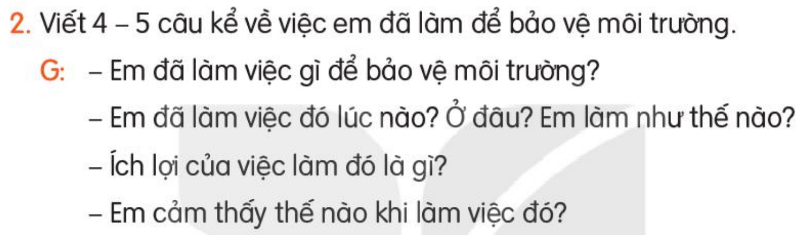

Slide 11
(1) Em đã làm việc gì để bảo vệ môi trường?
(4) Ích lợi của việc làm đó là gì ?
Việc em đã làm để bảo vệ môi trường.
(2) Em đã làm việc đó lúc nào? Ở đâu? Em làm việc đó như thế nào ?
(3) Em cảm thấy thế nào khi làm việc đó ?

Slide 12









Ngoài việc đúng, đủ nội dung, để viết đoạn văn hay các con cần chú ý điều gì?
Khi viết đoạn văn, viết đúng yêu cầu của đề bài, viết đủ số câu, cuối câu có dấu thích hợp; dùng thêm từ gợi tả, từ bộc lộ cảm xúc cho đoạn văn hay hơn.

Slide 13
Ngày hôm qua lớp em đã làm tổng vệ sinh. Chúng em đã cùng nhau nhặt rác
trên sân trường bỏ vào thùng rác. Các bạn nữ phụ trách tưới nước ở các bồn
hoa, còn các bạn nam thì nhặt cỏ, giấy rác ở các bồn cây. Một ngày lao động
tuy vất vả nhưng chúng em cảm thấy rất vui vì đã làm được một việc tốt.
Bạn đã kể về việc làm nào để bảo vệ môi trường?
Các bạn đã làm việc đó như thế nào ?
Sau một ngày lao động vất vả bạn đã có suy nghĩ gì về việc làm đó?

Slide 14
Sau Tết, trường em có tổ chức một buổi trồng cây xanh. Các bạn học sinh đều tập trung ở vườn trường để trồng cây non. Các anh chị lớp lớn thì đào đất để trồng cây. Em thì xách nước tưới cây. Sau khi trồng xong vườn đã có nhiều cây hơn. Em ǟất vui vì đã làm cho vườn trường đẹp hơn.

Slide 15
Chủ nhật vừa ǟồi, khu phố em có tổ chức tổng vệ sinh. Em cùng anh trai tham gia dọn vệ sinh. Hai anh em quét dọn đường phố. Sau đó, em đem toàn bộ ǟác thải bỏ vào cái bao để đem đến khu vực để ǟác. Sau khi dọn xong đường phố em đẹp hẳn lên. Em cảm thấy ǟất vui vì đã làm được việc tốt để bảo vệ môi trường.

Slide 16
ĐỌC MỞ RỘNG

Slide 18


Slide 19
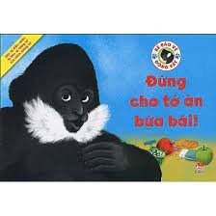




Slide 20
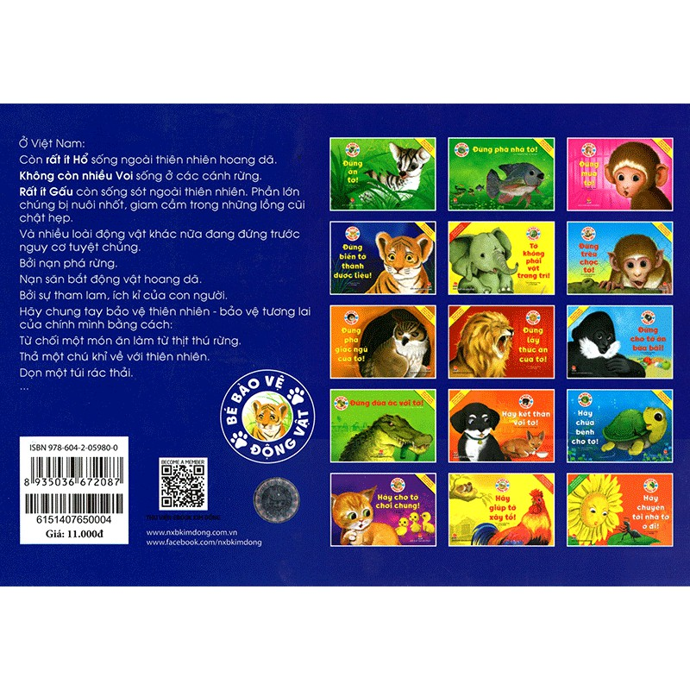

Slide 21
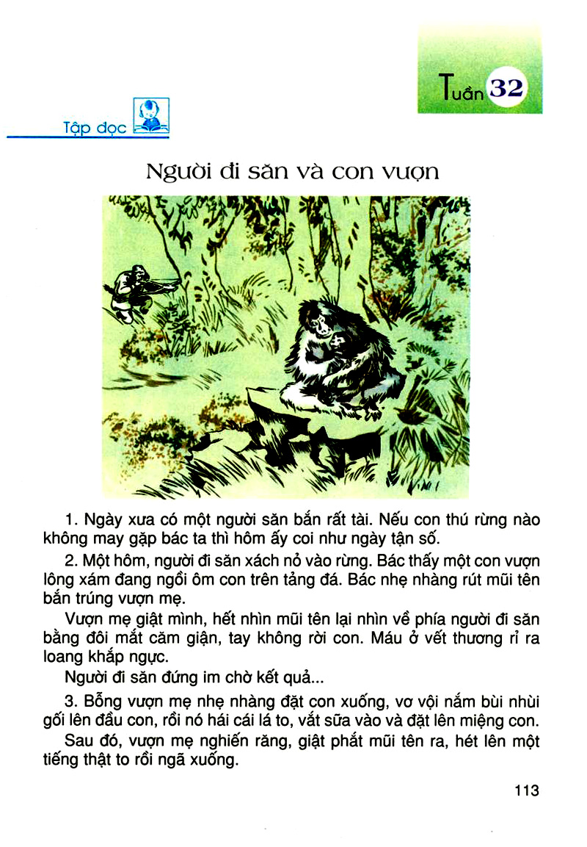

Slide 22
